Slide 1
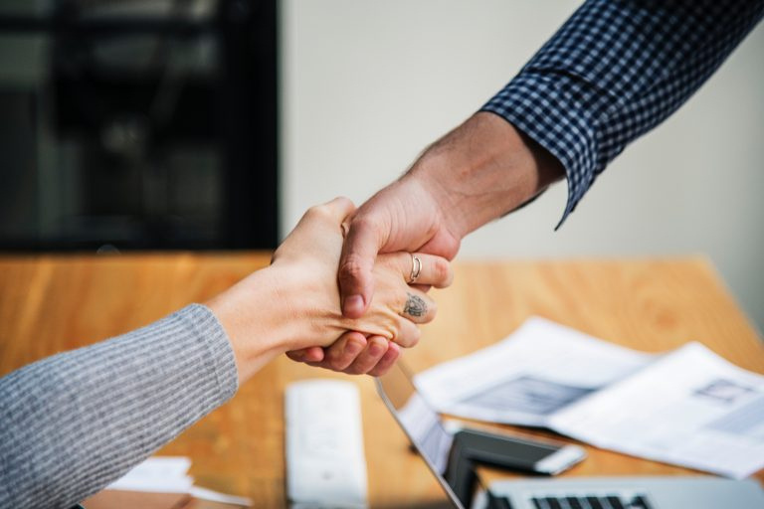


MEDIACJA WIELOKULTUROWA – konflikty

Slide 2



O PROJEKTCIE
CELE SZCZEGÓŁOWE:
1. Nawiązanie współpracy z międzynarodowym środowiskiem mediatorów (sieciowanie)
2. Zebranie europejskich dobrych praktyk w obszarze mediacji
3. Opracowanie programu kształcenia mediatorów wraz z materiałami edukacyjnymi
4. Budowanie pozycji zawodu mediatora
5. Opracowanie rekomendacji zawodowych dla mediatorów wielokulturowych
DZIAŁANIA:
1. Prace ekspertów międzynarodowych nad produktami edukacyjnymi
2. Nawiązywanie kontaktów europejskich z instytucjami związanymi z mediatorami i rynkiem mediacji (sieciowanie)
3. Spotkania międzynarodowe partnerów w Irlandii i Polsce
4. Analiza desk research (zbieranie danych, w tym europejskie dobre praktyki)
5. Warsztat design thinking
6. Webinaria – testujące wypracowane materiały
7. Działania upowszechniające wypracowane produkty oraz promujące rolę mediatora wielokulturowego

Slide 3
O PROJEKTCIE
GŁÓWNE REZULTATY:
1 innowacyjna metoda pracy mediatora wielokulturowego na podst. metody AUTPOST (program dla mediatorów transformatywnych, wielokulturowych)
1 rekomendacje dla mediatorów wielokulturowych (w oparciu o europejskie praktyki)
1 modelowy kodeks pracy mediatora, opis zawodu, zadań zawodowych,
Min. 6 zestawów edukacyjnych (scenariusze rozmów mediacyjnych, prezentacje multimedialne, case study z mediacji międzynarodowych budowanie roli zawodu mediatora wielokulturowego w krajach UE

Slide 4
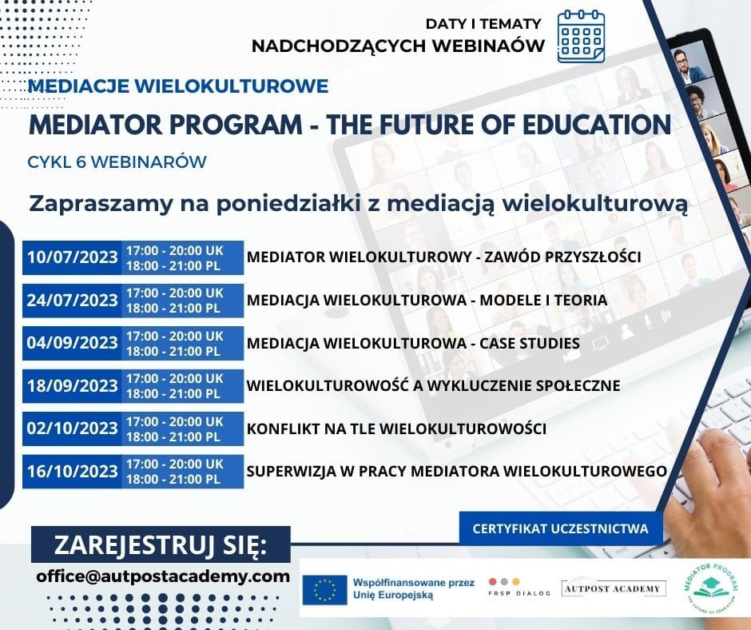

Slide 5
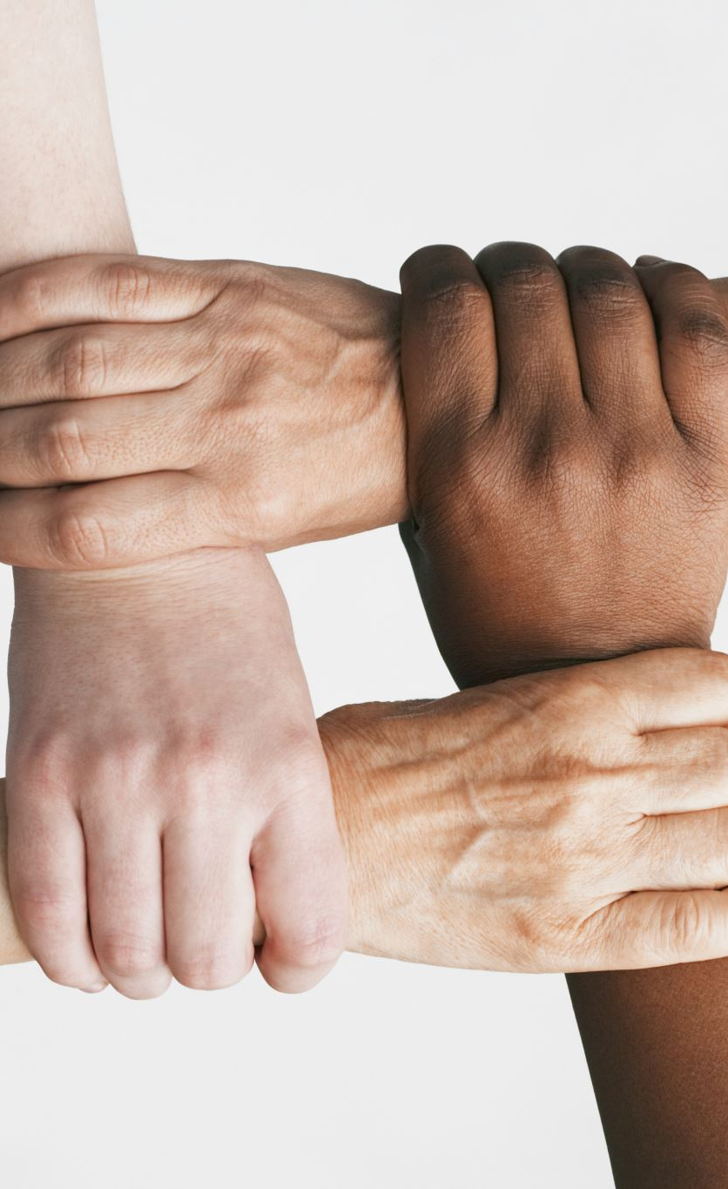
Conflikt
By Jenifer

Slide 6
Konflikt (z łaciny conflictus – zderzenie) – niezgodność, sprzeczność interesów, poglądów, spór, zatarg.
Konflikt to zjawisko powszechne, nieuchronnie związane z życiem społecznym.
Pojęcie konfliktu można rozpatrywać w różnych aspektach, np. jako proces, w którym jednostka lub grupa dąży do osiągnięcia własnych celów przez wyeliminowanie, podporządkowanie sobie bądź zniszczenie jednostki lub grupy dążącej do celów podobnych lub identycznych.
Wystąpienie realnych problemów nie jest jednak konieczne do powstania konfliktu.
Niejednokrotnie wystarczy już samo przekonanie zaangażowanych stron o wrogim nastawieniu przeciwnika.

Slide 7
Zasadnicza własność konfliktu to odróżnienie konfliktu od współzawodnictwa, rywalizacji
Konflikt nie może istnieć jeśli nie zostaną spełnione poniższe warunki:
konflikt wymaga istnienia co najmniej dwóch stron;
konflikt wyrasta w sytuacji niedostatku dóbr;
zachowania konfliktowe mają na celu zniszczenie lub co najmniej kontrolowanie drugiej strony, a skutki konfliktowe polegają na tym, że zysk jednej strony jest stratą dla strony drugiej;
działania stron konfliktu są wzajemnie przeciwstawne;
ważnym aspektem stosunków konfliktowych jest władza;
stosunki konfliktowe są podstawowym procesem społecznym i mają poważne konsekwencje społeczne;
proces konfliktowy reprezentuje czasową tendencję do rozłamu w stosunkach między stronami;
stosunki konfliktowe nie rozbijają systemu, lecz powodują przemiany norm i oczekiwań

Slide 8
W przedsiębiorstwach spotyka się konflikty:
konflikt interesów – jest spowodowany współzawodnictwem o pewne dobra lub wynika z odmiennych potrzeb stron. Konflikt tego rodzaju powstaje wtedy, kiedy jedna lub więcej stron pragnie zaspokoić swoje potrzeby kosztem drugiej. Ten typ konfliktu dotyczy tzw. kwestii rzeczowych (np. pieniędzy, czasu, dóbr), spraw proceduralnych (np. sposobu, w jaki powinno przebiegać zebranie) czy potrzeb psychologicznych (np. zaufania, wzajemnego poszanowania, sprawiedliwości).
konflikt strukturalny – może wynikać z pewnych zewnętrznych ograniczeń, które utrudniają dojście do porozumienia. Chodzi tu głównie o takie czynniki, jak: struktura organizacyjna, brak uprawnień do podjęcia decyzji, deficyt jakiegoś dobra, brak czasu, odległość.
konflikt wartości – jest powodowany odmiennymi systemami wartości osób zaangażowanych w daną sytuację. Sama różnica w wartościach preferowanych nie musi oczywiście prowadzić do konfliktu. Czynnikiem, który uwalnia konflikt, jest silne eksponowanie własnych wartości bez postawy tolerancji wobec wartości cenionych przez drugą stronę.
konflikt relacji – pojawia się w wyniku działania silnych emocji, stereotypów, błędnego spostrzegania lub niezrozumienia, wadliwej komunikacji lub odwetowych zachowań między ludźmi. Problemy tego rodzaju traktowane są często jako niepotrzebne, gdyż pojawiają się nawet bez obiektywnych powodów a niejednokrotnie prowadzą do zbędnej eskalacji.
konflikt danych – powstaje, kiedy strony nie dysponują potrzebnymi danymi, są niedoinformowane bądź informacje, które otrzymują są błędne, kiedy wyciągają odmiennie wnioski z tych samych przesłanek. Większość konfliktów w tym obszarze wynika głównie z nieumiejętności porozumiewania się.

Slide 9
CASE STUDY1
„
Można przypuszczać, że dziecko wychowywane w rodzinie wielokulturowej w trakcie życia przeżywa większy stres, może być rozdarte między kulturami lub nie .

Slide 10

Dyskusja w grupach
Podejmij dyskusję i znajdź z grupą plusy i minusy wychowanie w rodzinie wielokulturowej.

Slide 11

Integracja międzykulturowa – a na co to komu?
Podróżowanie jest fatalne w skutkach dla uprzedzeń, fanatyzmu i zaściankowości.”
Mark Twain
CASE STUDY
Jeszcze kilka lat temu, gdyby ktoś mi powiedział, że prawie każdą wolną chwilę będę spędzać na rozmowach po angielsku, nauce innych ludzi polskich zwyczajów, oprowadzaniu ludzi zza granicy po mieście, pisaniu przewodników dla obcokrajowców mieszkających w Polsce, nie uwierzyłabym . Ja? Spoko,za granicę jeździć sobie mogę, użyczać noclegu w ramach couchsurfingu też, ale żeby tak codziennie? Rozmawiać w obcym języku? Przecież to nawet pożartować nie można. Nieco sceptycznie podchodziłam do tego typu wizji. A jednak. Życie pokazało, że ten angielski jednak okazał się bardzo użyteczny przy codziennych rozmowach i nie tylko. Okazało się, że to jest coś, co naprawdę sprawia mi wielką przyjemność! Długie rozmowy o kulturach, różnicach, jedzeniu, zwyczajach. Mogłabym to robić godzinami,a przy okazji dzielić się tym, co ja mam – wiedzą o moim kraju i chęcią dzielenia się nią. To wynika z kilku przyczyn. Podróże i Erasmus to główne z nich.

Slide 12
Dyskusja w grupach
Przedyskutujcie w grupie co dają Tobie podróże , w jaki sposób mowa ciała może doprowadzić do konfliktu międzykulturowego.

Slide 13
komunikacja globalna – jest porozumiewaniem się o charakterze międzynarodowym;
• komunikacja międzynarodowa (ang. international communication) – są to akty komunikowania się zachodzące pomiędzy organizacjami, korporacjami czy instytucjami wywodzącymi się z różnych kultur;
• komunikacja pomiędzy-kulturowa (ang. inter-cultural communication) – zachodzi między osobami wywodzącymi się z różnych kultur i przebiega na poziomie interpersonalnym;
• komunikacja poprzez-kulturowa (ang. cross-cultural communication) – jest to porozumiewanie się różnych grup kulturowych, zachodzące wewnątrz danej kultury dominującej.

Slide 14
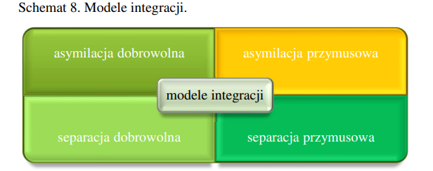

Slide 15
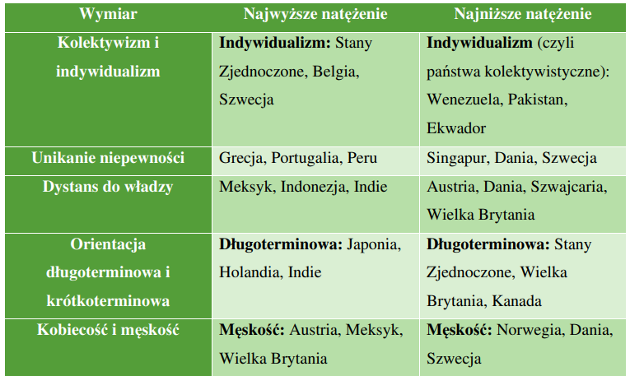

Slide 16
Dyskusja w grupach
Przedyskutujcie w grupie jakie stereotypy pojawiają się , gdy mówisz o np. Grekach, Turkach, Holendrach itp..

Slide 17
Wybierz rodzaj mediacji wielokulturowej, na którym będziesz się koncentroWAĆ
Przykład konfliktu jaki może wystąpić z kategorii wyklucznie społeczne
Jak można rozwiązać ten konflikt

Slide 18
MEDIACJA
HUMANISTYCZNA
Pierwszy krok powinien pokazać, że obie strony postrzegają drugą osobę jako równoprawnego uczestnika procesu rozwiązywania sporu. Uczestnicy powinni zgodzić się na podstawowe zasady procesu rozmowy, takie jak grzeczne słuchanie siebie nawzajem i powstrzymywanie się od przerywania lub osobistej krytyki.
Mediator może wprowadzić metody zmniejszenia bezpośredniej presji i podjąć kroki w celu rozwiązania sprawy lub przynajmniej uzgodnienia pewnych kwestii, po obiektywnym zdefiniowaniu rzeczywistego charakteru i kluczowych aspektów sporu.
Strony konfliktu muszą następnie wybrać, czy zająć stanowiska po przeciwnych stronach dyskusji (negocjacje pozycyjne), czy też usiąść obok siebie i zająć się podstawowymi kwestiami i fundamentalnymi przekonaniami, które leżą u podstaw sporu (negocjacje oparte na zasadach).
Ten rodzaj mediacji zakłada, że jako mediator lubisz prowadzić owocne rozmowy, a nie takie, które są bezowocne lub marnują Twój czas, i zapewnia pewne zasady do rozważenia.
Ponieważ każde negocjacje są unikalne, nie może istnieć zestaw reguł. Niektóre z wielu rzeczy, które można poprawić poprzez czytanie, refleksję, a następnie stosowanie innowacyjnych technik negocjacyjnych, to nasze nastawienie, podejście i świadomość.

Slide 19
KOMEDIACJA
Mediacja prowadzona przez dwóch lub więcej mediatorów nazywana jest komediacją. Komediacja może zapewnić korzyści, a niektóre z nich wymieniono poniżej (Zariski, 2005):
Jedną z nich jest zachowanie między mediatorami równowagi płciowej. Zatrudnienie kobiety i mężczyzny jako komediatorów pracujących razem przy jednej sprawie może pomóc w zapobieganiu poczuciu przewagi liczebnej i niekorzystnej sytuacji jednej ze stron w sytuacjach, w których relacje między płciami mogą stanowić problem, np. w takich jak kwestie małżeńskie lub molestowanie seksualne.
Zamiast jednej osoby, dwie podzielą między siebie obciążenie związane z procesem mediacji. W skomplikowanych okolicznościach komediacja może być pomocna.
Kolejną zaletą współmediacji jest możliwość skorzystania z pomocy mediatora będącego ekspertem w danej dziedzinie.

Slide 20
MEDIACJA EWALUATYWNA
Mediacja ewaluatywna kładzie nacisk na zawarcie ugody zgodnie z prawami i uprawnieniami stron oraz w ramach przewidywanych ram rozstrzygnięcia sądowego. Mediator jest bardziej interwencjonistyczny, bardziej skłonny do „ wydawania opinii, rekomendowania opcji i doradzania w sprawie normatywnych wyników sądu; mediatorzy są często znani z wiedzy specjalistycznej w kwestiach takich jak prawo rodzinne lub prawo pracy ”.
Prawnicy specjalizujący się w konkretnej dziedzinie prawa, która jest istotna dla danej sprawy, zazwyczaj pełnią rolę mediatorów oceniających. Przedstawią oni stronom ocenę zalet i ograniczeń ich sprawy, biorąc pod uwagę ich sytuację prawną. Mogą oni również udzielić porady na temat prawdopodobieństwa wyniku sprawy sądowej, jeśli zostaną o to poproszeni.
Mogą oni również udzielać wskazówek na temat dostępnych opcji ugodowych. Uczciwa ugoda jest zdecydowanie preferowana jako produktywna i opłacalna alternatywa dla działań prawnych. Uwagi wstępne są wygłaszane podczas połączonej sesji, po której strony są rozdzielane na cały dzień, a większość pracy jest wykonywana podczas spotkań.
Strategia ta jest odpowiednia w przypadku konfliktów gospodarczych i kontraktowych, gdy pożądany jest kompromis, a nie ma stałej relacji. Natomiast w sytuacjach wymagających bezpośredniego dialogu i kompromisu w biznesie, społeczności lub rozwiązywaniu skarg, ta metoda nie jest odpowiednia.
MEDIACJA EWALUATYWNA

Slide 21
MEDIACJA FAYCLITATYWNA
MEDIACJA FAYCLITATYWNA
Mediator zazwyczaj czynnie uczestniczy w mediacji facylitacyjnej. Mediator nie przedstawia propozycji rozwiązań; jednak może podsuwać pomysły. Podczas gdy strony „nadzorują wynik”, mediator „nadzoruje proces” ( Zumeta , 2020).
Mediatorzy facylitatywni dbają o to, by decyzje stron podjęte zostały w oparciu o wiedzę i zrozumienie. Celem takiej mediacji jest zapewnienie stronom realnego wpływu na dokonywane wybory.
Mediator zapewnia korzystne dla stron metodyczne podejście, które strony mogą wykorzystać w poszukiwaniu polubownych rozwiązań. Przed wspólnym spotkaniem mediator odbywa z każdym indywidualną sesję. Ta strategia sprawdzi się w sprawach dotyczących relacji, w których rozwiązanie korzystne dla obu stron poiwnno sprzyjać utrzymaniu i budowaniu relacji, takich jak spory w miejscu pracy, w społecznościach, między rodzinami lub z klientami dotyczące reklamacji.

Slide 22
WAHADŁOWA MEDIACJA WAHADŁOWA
Mediacja wahadłowa - interakcje są zarządzane przez mediatora, a strony nie spotykają się.
Mediacja wahadłowa może być skuteczna w napiętych sytuacjach kryzysowych. Chociaż celem może być ostateczne zbliżenie obu stron, nie zawsze tak się dzieje.
Zatrudnienie strony trzeciej do przekazywania informacji między stronami jest podstawą mediacji wahadłowej; działa ona jako godny zaufania kanał komunikacji, który nie jest podatny na odgrywanie ról w kontaktach bezpośrednich.
Oprócz pełnienia roli pośrednika w przekazywaniu zapytań i odpowiedzi, mediator może przedstawić poufne pomysły na rozwiązanie sporu.
Strony nie będą odczuwały potrzeby korzystania ze strategii, które często stosują w publicznych dialogach, jeśli komunikacja będzie miała charakter prywatny i pośredni, i będą w stanie osiągnąć stopień zaufania, który nie byłby możliwy do osiągnięcia w innych okolicznościach.
Spotkania twarzą w twarz, a nawet regularne interakcje mogą się rozpocząć, jeśli zaufanie i stopień wzajemnego zrozumienia zostaną osiągnięte.

